Slide 1
Pulzní zdroje

Slide 2
Co chceme?
Generování zpravidla obdélníkového signálu
Různé zdroje pro různé účely:
Rise time Frekvence Napětí Výkon

Slide 3
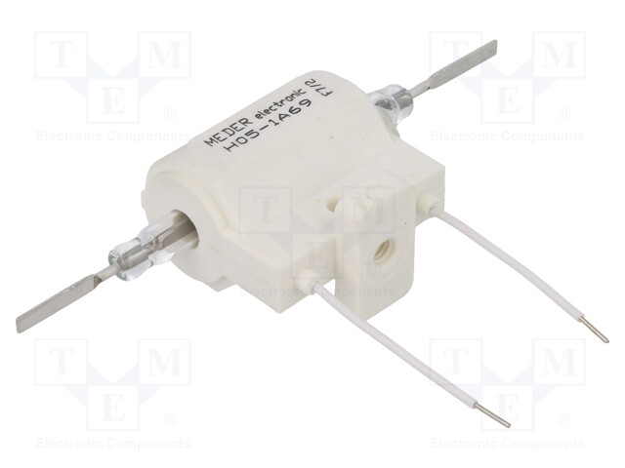
Zdroje
Podle doby náběhu (rise time)
Relátko
př. 10kV AC,
5A
rise time: 3ms
fall time: 1.5ms
https://www.tme.eu/cz/details/h05-1a69/elektromagneticka-rele-jazyckove/meder/

Slide 4
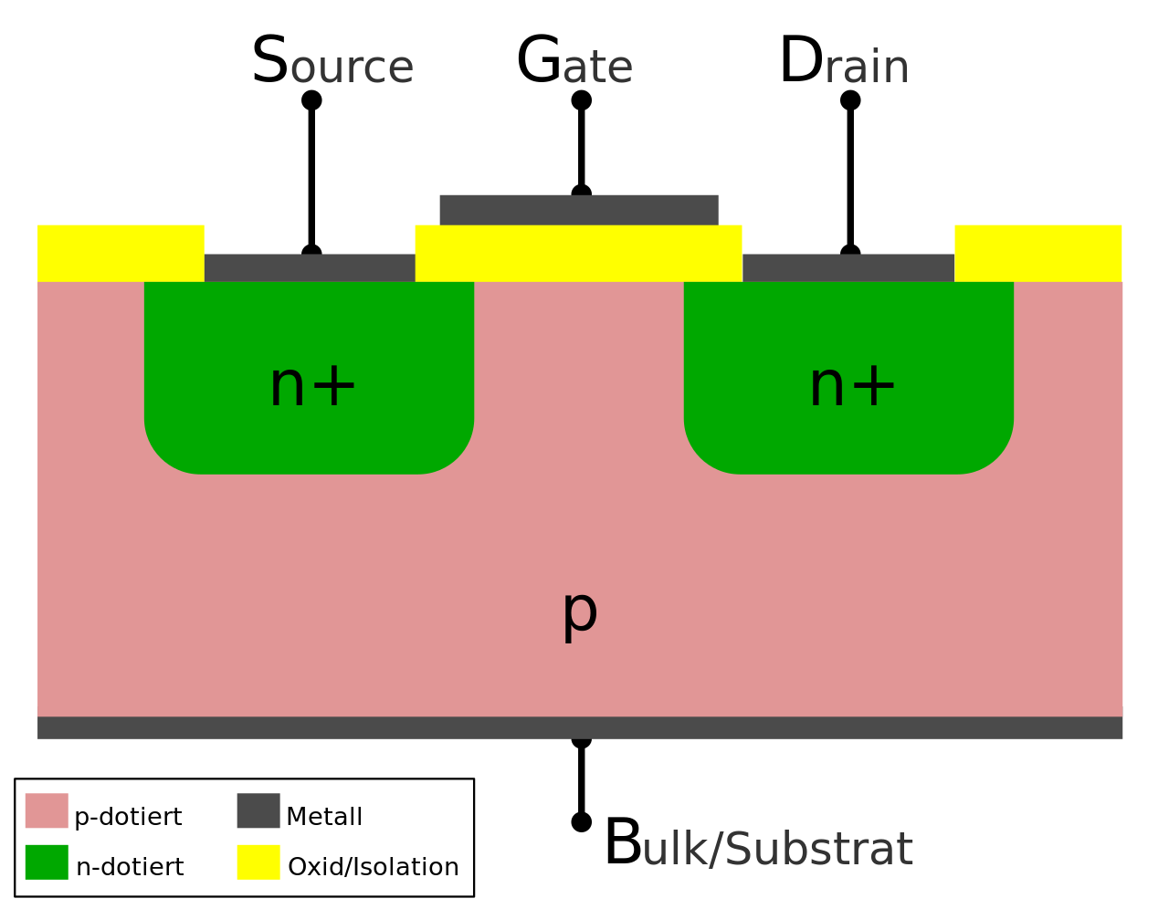
Zdroje
MOSFET tranzistory
Řízení polem
Přesto potřeba kvalitní řízení

Slide 5
Zdroje
MOSFET tranzistory
Dříve: pouze Si
dnes: SiC, GaN
-> vyšší f, U
Max. napětí v datasheetu je BEZ tolerance!!!!

Slide 6
IGBT
Note to myself … pridat IGBT + HIPIMS

Slide 7
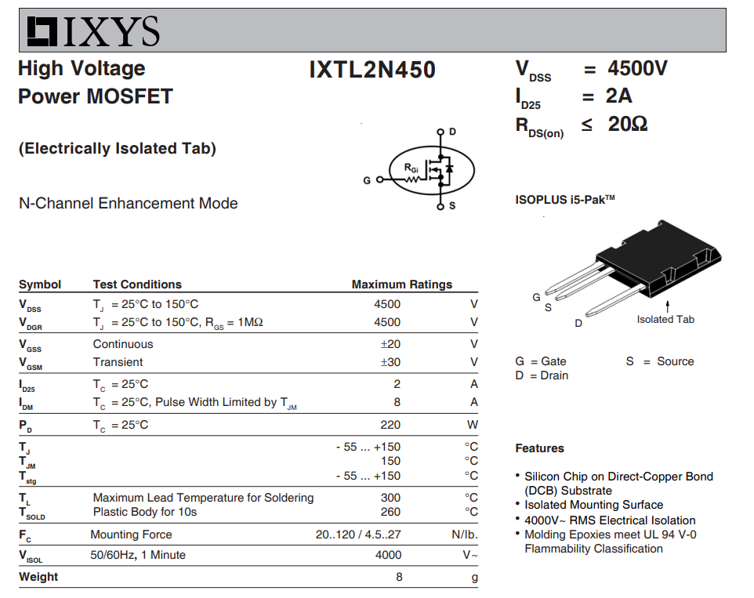
Zdroje
“Pomalé” MOSFET tranzistory

Slide 8
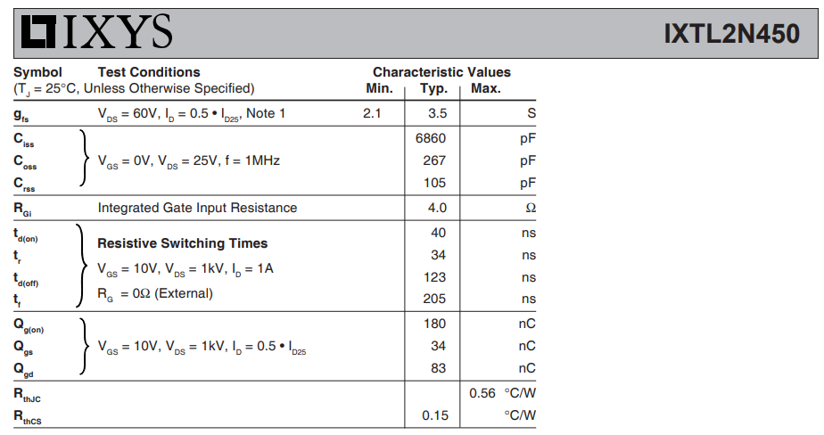
Zdroje
“Pomalé” MOSFET tranzistory

Slide 9
Zdroje
“Pomalé” MOSFET tranzistory

Slide 10
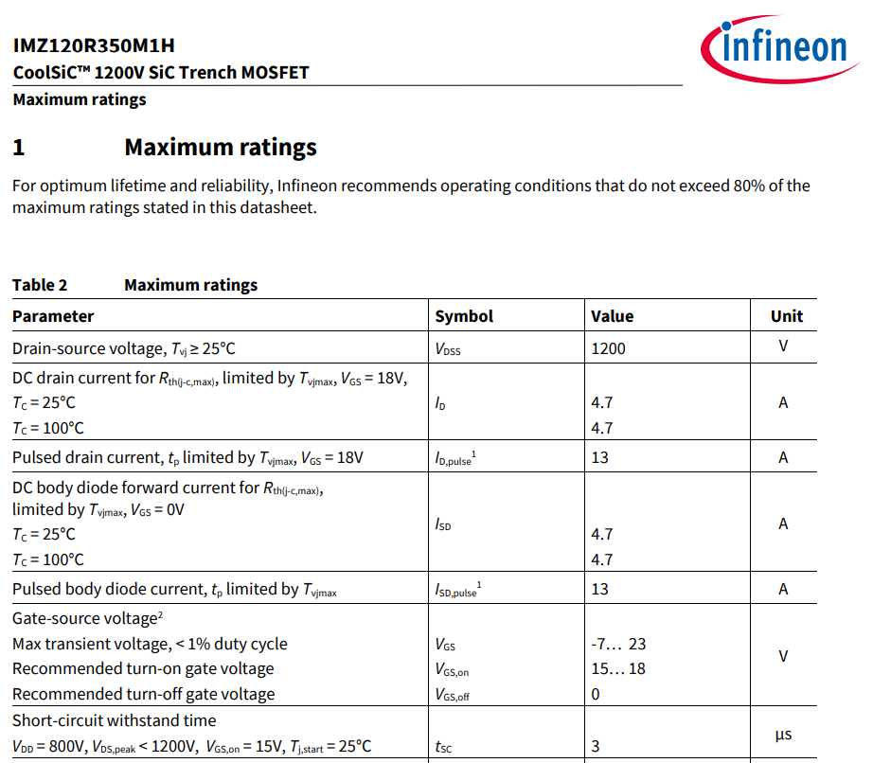
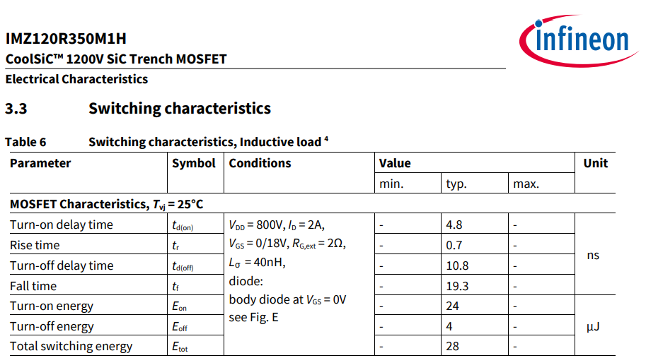
Zdroje
“Rychlé” MOSFET tranzistory

Slide 11
Zdroje
Plazmové spínací prvky
Vysoké výkony, vysoké napětí, extrémně rychlé
Trigatron
Tyratron

Slide 12
Topologie spínačů
Přímé spínání napětí
Spínací člěn je sériově se zátěží

Slide 13
Topologie spínačů
Zkratování napětí
Spínací člěn je paralelně se zátěží

Slide 14
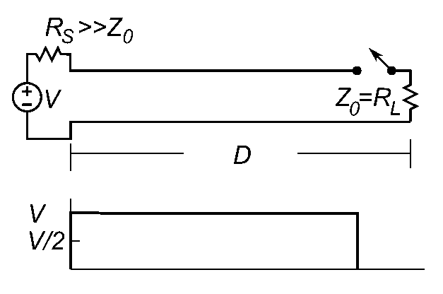
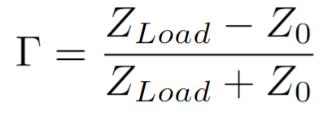
Formovací linka
Při ns a sub-ns pulsech je potřeba myslet na odrazy
Zdroj: en.wikipedia.org/wiki/Pulse-forming_network

Slide 15
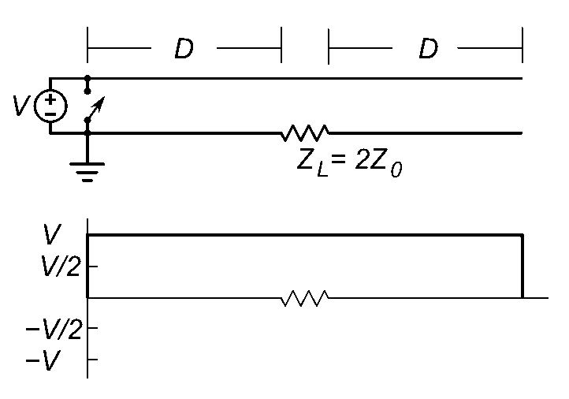
Formovací linka
Blumlein transmission line
Zdroj: en.wikipedia.org/wiki/Pulse-forming_network

Slide 16
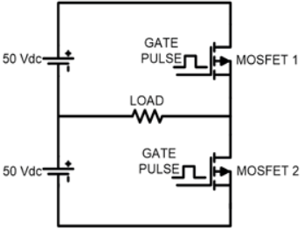
Invertory
Trazistory ale dávají vice možností
https://circuitdigest.com/electronic-circuits/single-phase-half-bridge-and-full-bridge-inverter-circuit-using-matlab

Slide 17
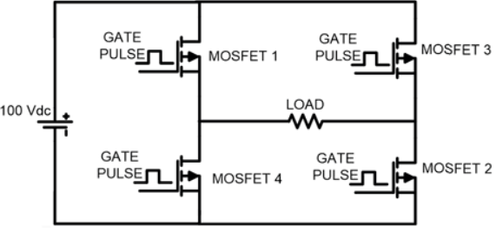
Invertory
Trazistory ale dávají vice možností
https://circuitdigest.com/electronic-circuits/single-phase-half-bridge-and-full-bridge-inverter-circuit-using-matlab

Slide 18
Realne invertory
Realne invertory maji spoustu neduhu ..
- Dokmitavani
- Oscilace
- Oveshoot
Nezalezi jen na soucastkach ale i na topologii (layout)

